Slide 1




Bài 38
BÀI 25

Slide 2




Slide 3

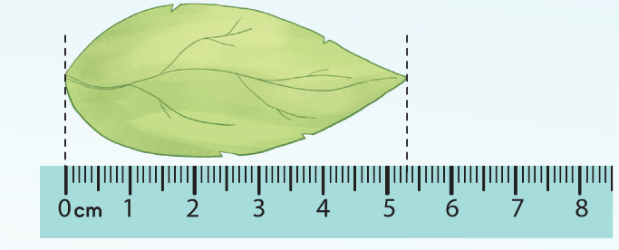

Slide 4
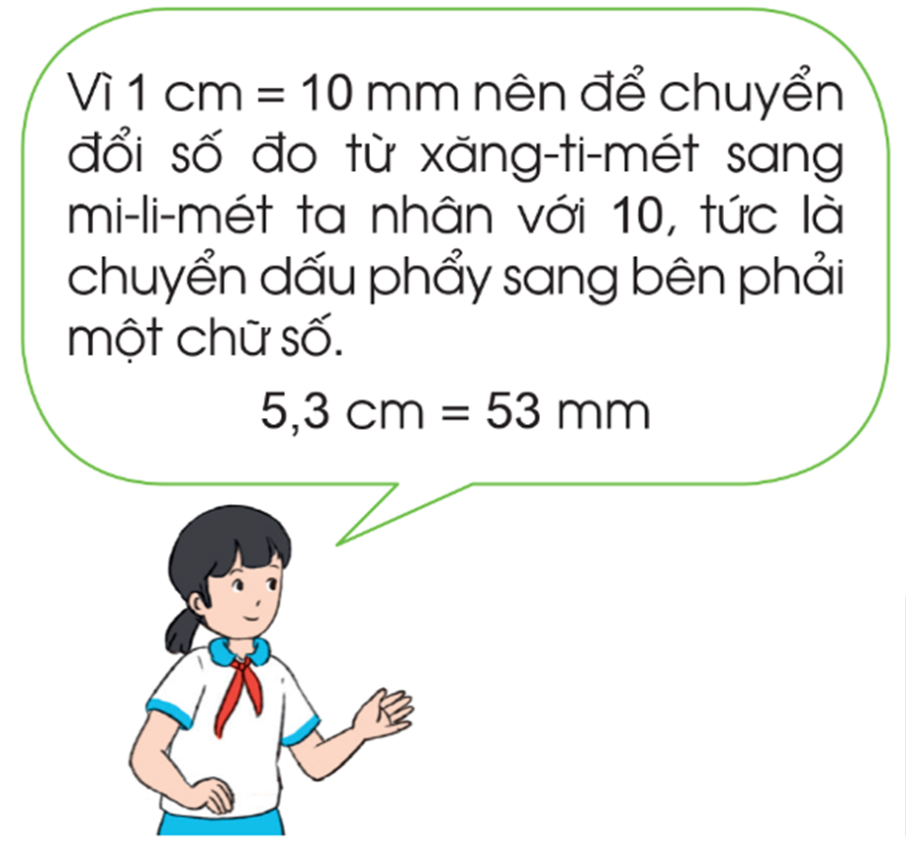
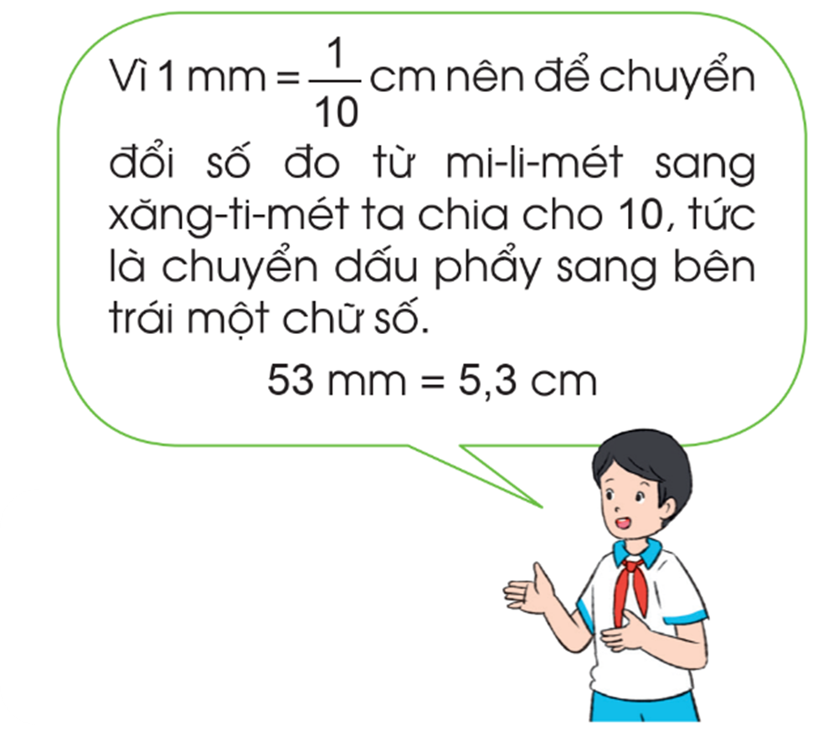
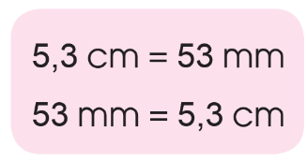

Slide 5


Slide 6

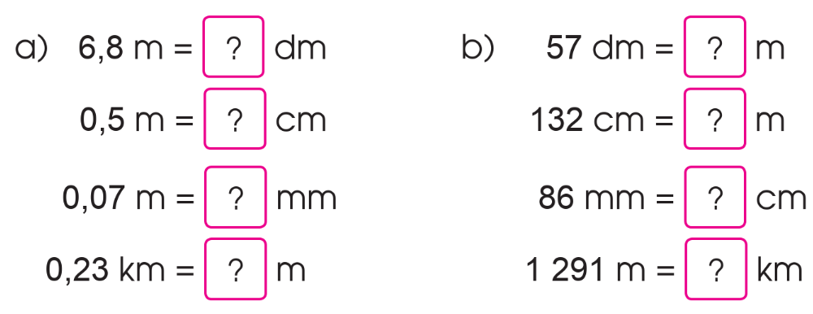
68
5,7
50
1,32
70
0,086
230
1,291

Slide 7

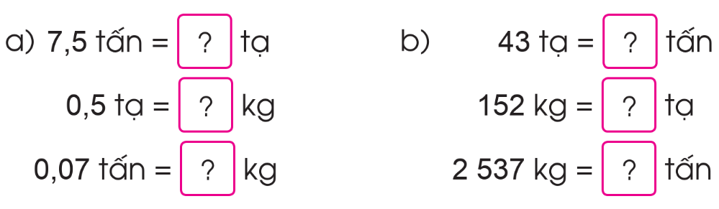
75
4,3
50
1,52
70
2,537

Slide 8

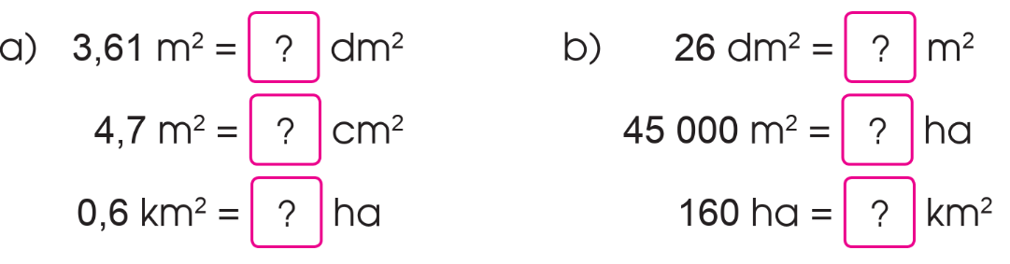
361
0,26
47 000
4,5
60
1,6

Slide 9


Slide 10


Mai cao 143 cm. Hỏi Mai cao bao nhiêu mét?
1,43 m

Slide 11
Vườn nhà Lan rộng 1500 m². Hỏi vườn nhà Lan rộng bao nhiêu ha?
0,15 ha

Slide 12


